Slide 1
概率统计第六章习题课
概率统计第六章习题课
计算机科学与技术学院

Slide 2
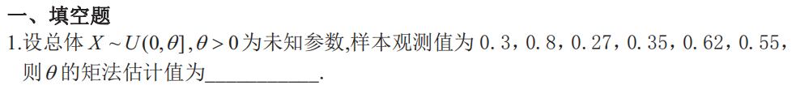
解
本科概率论与数理统计作业卷九
计算机科学与技术学院

Slide 3
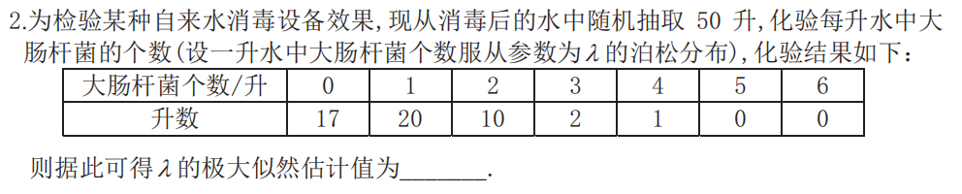
解
本科概率论与数理统计作业卷九
计算机科学与技术学院

Slide 4
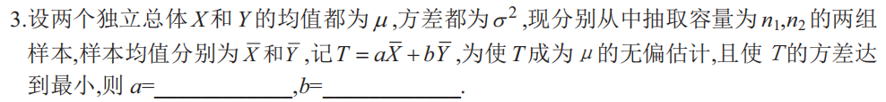
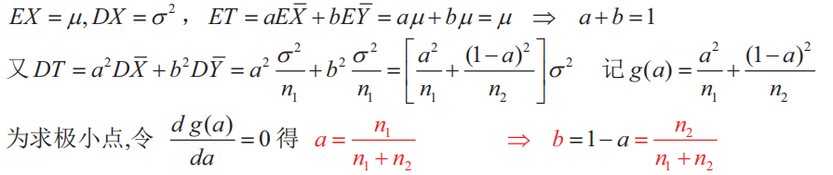
解
本科概率论与数理统计作业卷九
计算机科学与技术学院

Slide 5
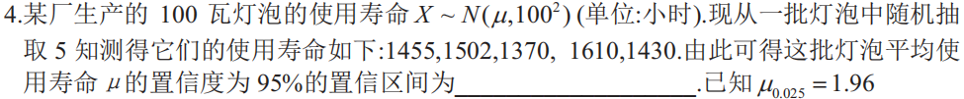
本科概率论与数理统计作业卷九
计算机科学与技术学院

Slide 6
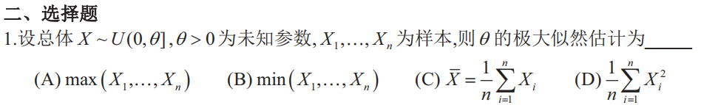
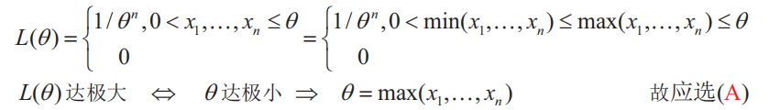
解
本科概率论与数理统计作业卷九
计算机科学与技术学院

Slide 7
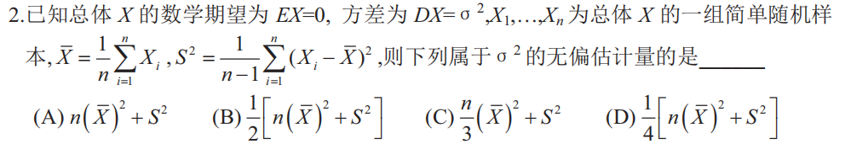
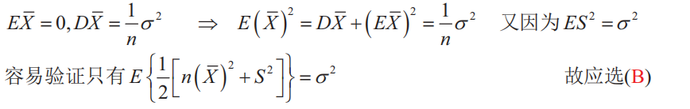
解
本科概率论与数理统计作业卷九
计算机科学与技术学院

Slide 8
解
本科概率论与数理统计作业卷九
计算机科学与技术学院

Slide 9
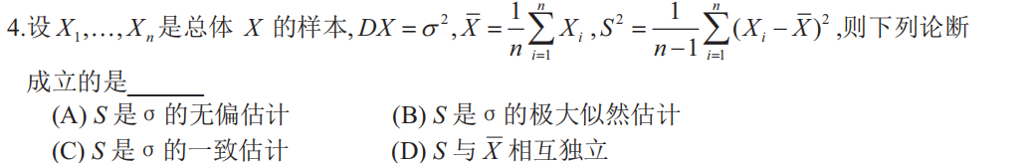
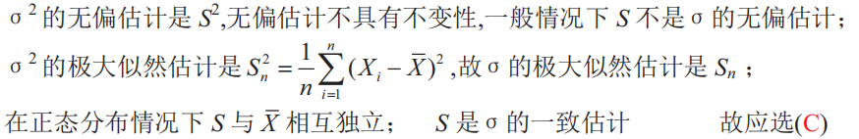
解
本科概率论与数理统计作业卷九
计算机科学与技术学院

Slide 10
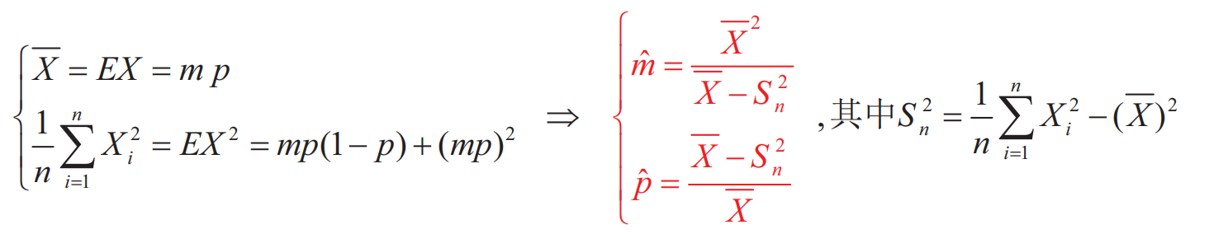
解
本科概率论与数理统计作业卷九
计算机科学与技术学院

Slide 11
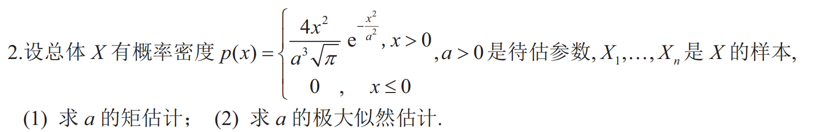
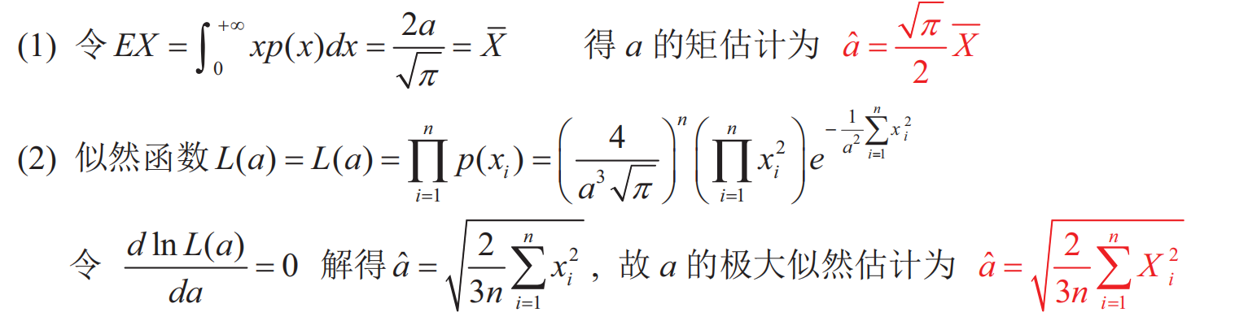
解
本科概率论与数理统计作业卷九
计算机科学与技术学院

Slide 12
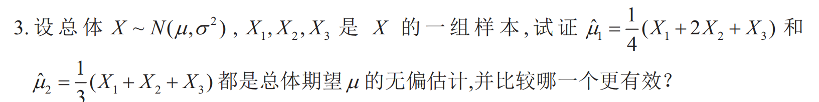
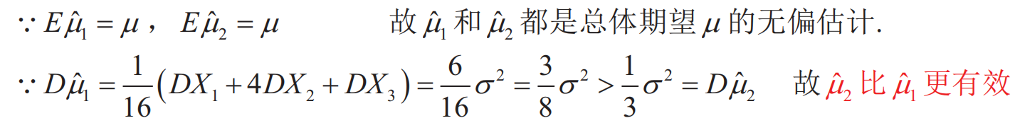
解
本科概率论与数理统计作业卷九
计算机科学与技术学院

Slide 13
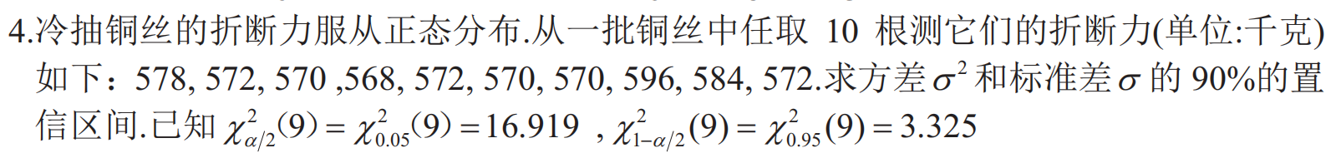
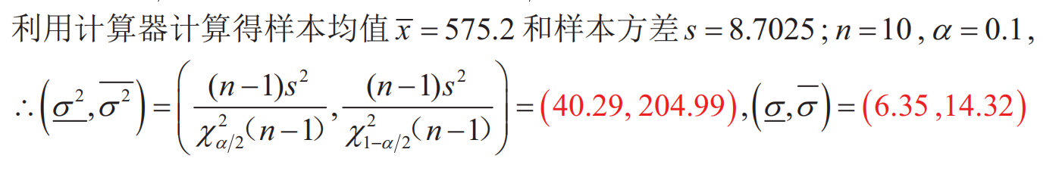
解
本科概率论与数理统计作业卷九
计算机科学与技术学院

Slide 14
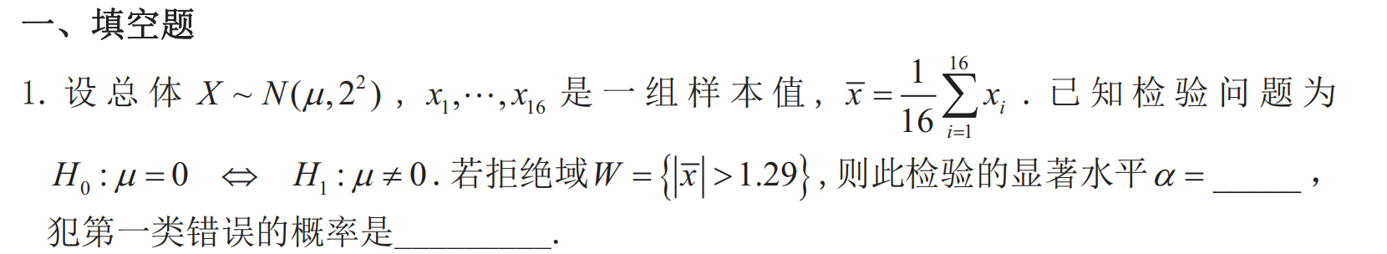
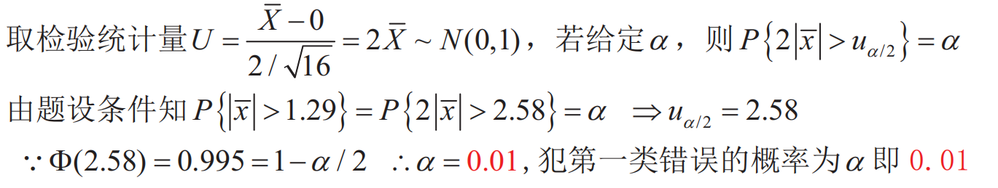
解
本科概率论与数理统计作业卷十
计算机科学与技术学院

Slide 15
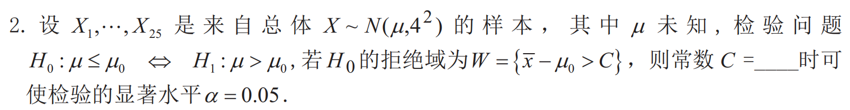
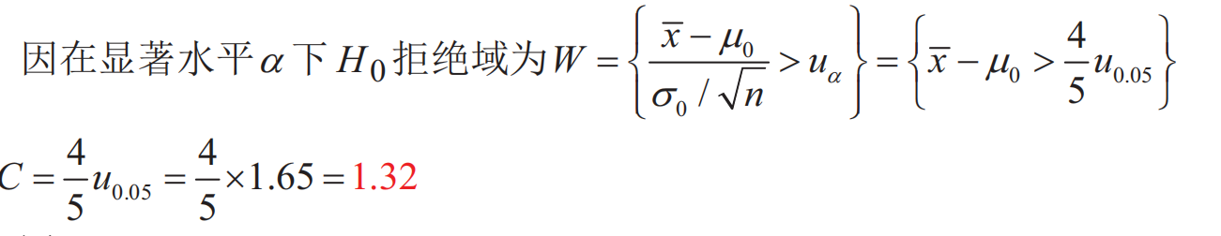
解
本科概率论与数理统计作业卷十
计算机科学与技术学院

Slide 16
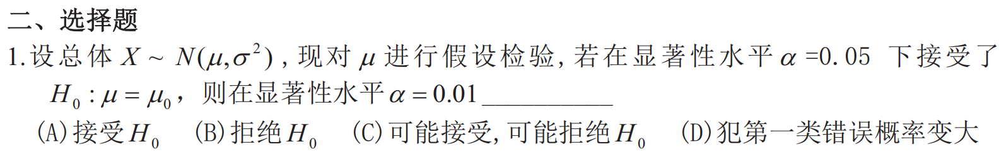

解
本科概率论与数理统计作业卷十
计算机科学与技术学院

Slide 17
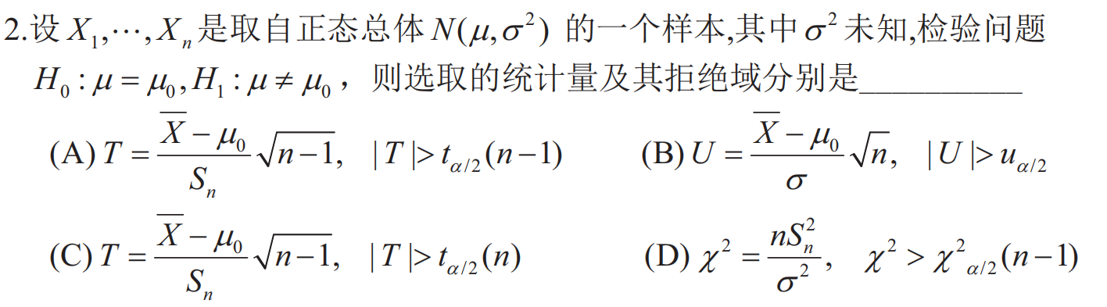

解
本科概率论与数理统计作业卷十
计算机科学与技术学院

Slide 18

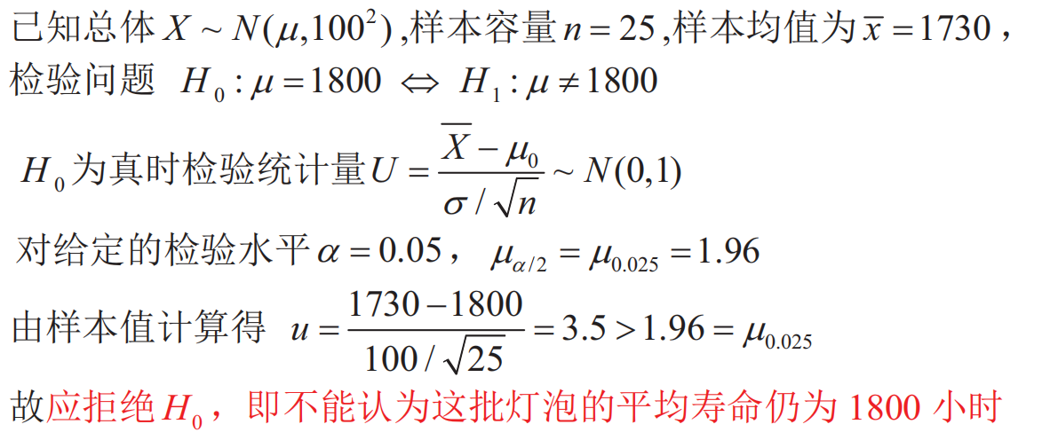
解
本科概率论与数理统计作业卷十
计算机科学与技术学院

Slide 19
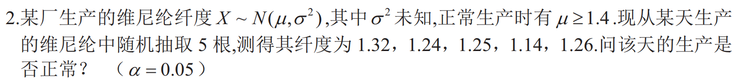
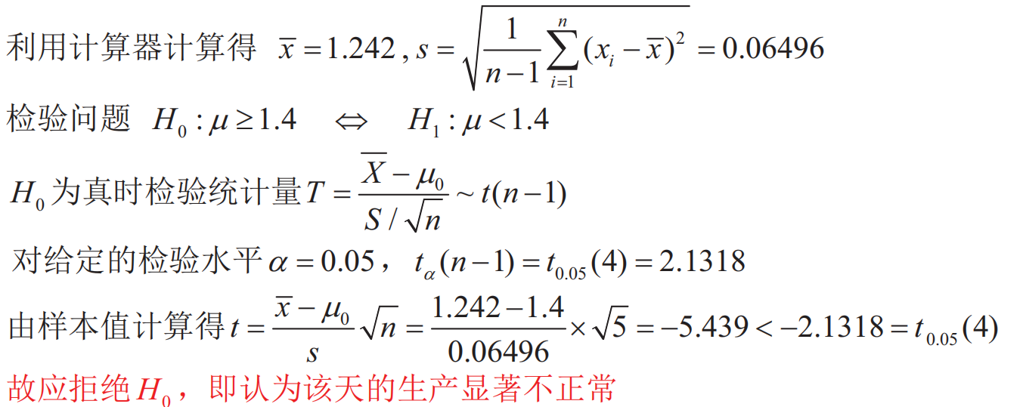
解
本科概率论与数理统计作业卷十
计算机科学与技术学院

Slide 20
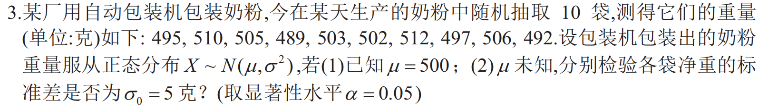
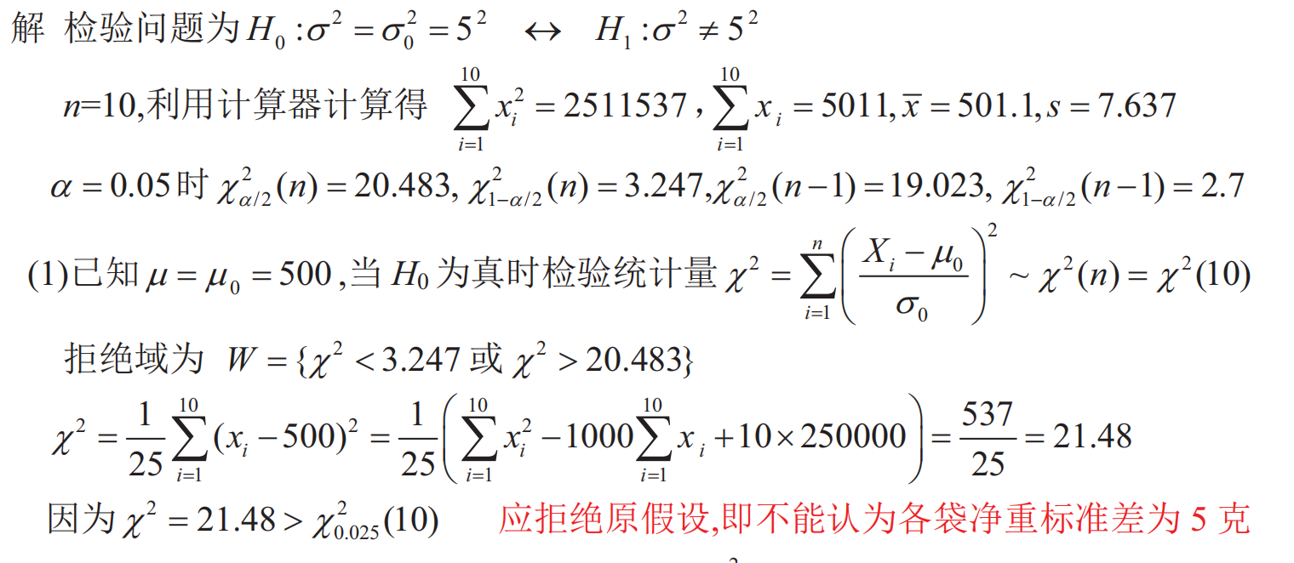
本科概率论与数理统计作业卷十
计算机科学与技术学院

Slide 21
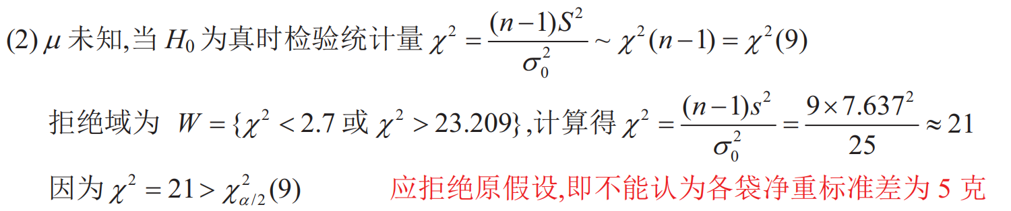
本科概率论与数理统计作业卷十
计算机科学与技术学院

Slide 22
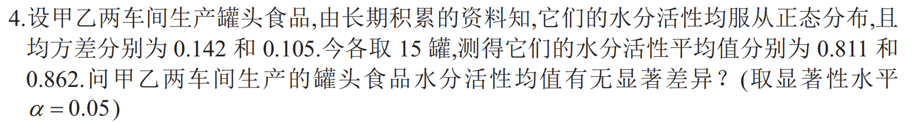
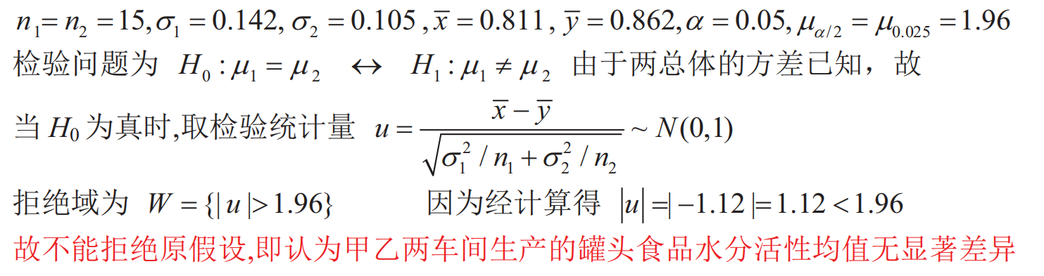
解
本科概率论与数理统计作业卷十
计算机科学与技术学院

